Slide 1
Introducción Bases de Datos Relacionales

Slide 2
Bases de Datos Relacionales

Slide 3
Bases de Datos Relacionales
Introducción a las bases de datos relacionales

Slide 4
¿Qué es una Base de Datos?
Colección compartida de datos relacionados desde el punto de vista lógico, junto con una descripción de esos datos (metadatos), diseñada para satisfacer las necesidades de información de una organización.
Conjunto exhaustivo y no redundante de datos estructurados, organizados de forma independiente a su utilización o implantación en máquina, accesibles en tiempo real y compatibles con usuarios concurrentes y sus respectivas necesidades (peticiones) de información.
Las Bases de Datos sirven para almacenar, procesar y extraer datos

Slide 5
¿Qué es una Base de Datos?
Una base de datos es una colección de información organizada de forma que un programa de ordenador pueda seleccionar rápidamente los fragmentos de datos que necesite. Una base de datos es un sistema de archivos electrónico.
Las bases de datos se organizan por campos, registros y archivos. Un campo es una pieza única de información; un registro es un sistema completo de campos; y un archivo es una colección de registros. Por ejemplo, una guía de teléfono es análoga a un archivo. Contiene una lista de registros, cada uno de los cuales consiste en tres campos: nombre, dirección, y número de teléfono.
A veces se utiliza DB, de database en inglés, para referirse a las bases de datos. bd

Slide 6
¿En qué se diferencia una Base de Datos
de los archivos tradicionales?
Una base de datos es un archivo, existen diferentes tipos de archivos, cómo de texto, imágenes, pistas de audio, video, entre otras junto con los archivos de bases de datos. Cada tipo de archivo tiene sus característica únicas que los diferencian y programas específicos que nos permiten hacer uso de ellos.
En el caso de las bases de datos, tienen un estructura organizacional que permite contener de forma ordenada datos de diferentes tipos.
BD – NO ES SOLAMENTE INFORMACION.
IMÁGENES – VIDEOS- TEXTO- AUDIOS.

Slide 7






¿En qué se diferencia una Base de Datos
de los archivos tradicionales?
SGBD
ó
DBMS
Hojas de cálculo
Excel
Documentos
Word
Presentaciones
Power Point
Archivos tradicionales
Bases de Datos
Archivos de texto
Block de notas
Editar imágenes
Paint, Corel, etc.
Archivos de audio
Reproductor de Windows, Winamp, etc.

Slide 8

¿Qué es un Sistema Gestor de Base de Datos?
Sistema Gestor de Bases de Datos (SGBD). Es un software que proporciona servicios para la creación, el almacenamiento, el procesamiento y la consulta de la información almacenada en base de datos de forma segura y eficiente. Un SGBD actúa como un intermediario entre las aplicaciones y los datos.

Slide 9
¿Funciones de un Sistema Gestor de Base de Datos?
Los SGBD pueden considerarse como intermediarios entre las aplicaciones y la representación de los datos. Así, los desarrolladores ven los datos desde una perspectiva de más alto nivel. Esa perspectiva es la del modelo de bases de datos utilizado.
Proporcionar independencia de los datos y las aplicaciones. Así, se puede diseñar la base de datos incluso antes que las aplicaciones, y ese diseño permitirá que se desarrollen múltiples aplicaciones posteriormente.
Niveles:
Físico
Lógico
Vistas

Slide 10
¿Funciones de un Sistema Gestor de Base de Datos?
Restricciones:
Unicidad
Valores nulos
Tipo de dato almacenado
Tamaño
Mecanismos de recuperación
Transacciones
Control de concurrencia
Bloqueo
Serialización
Control de acceso
Usuarios
Privilegios
Otras funciones
Backup
Compresión de datos
Importar datos
Exportar datos

Slide 11
Actores en un Sistema Gestor de Base de Datos
El gestor de la base de datos
Se trata de un conjunto de programas no visibles al usuario final que se encargan de la privacidad, la integridad, la seguridad de los datos y la interacción con el sistema operativo. Proporciona una interfaz entre los datos, los programas que los manejan y los usuarios finales.
Cualquier operación que el usuario hace contra la base de datos está controlada por el gestor.
El gestor almacena una descripción de datos en lo que llamamos diccionario de datos, así como los usuarios permitidos y los permisos.
Tiene que haber un usuario administrador encargado de centralizar todas estas tareas.

Slide 12
Actores en un Sistema Gestor de Base de Datos
Diccionario de datos
Es una base de datos donde se guardan todas las propiedades de la base de datos, descripción de la estructura, relaciones entre los datos, etc. El diccionario debe contener:
La descripción externa, conceptual e interna de la base de datos
Las restricciones sobre los datos
El acceso a los datos
Las descripciones de las cuentas de usuario
Los permisos de los usuarios

Slide 13
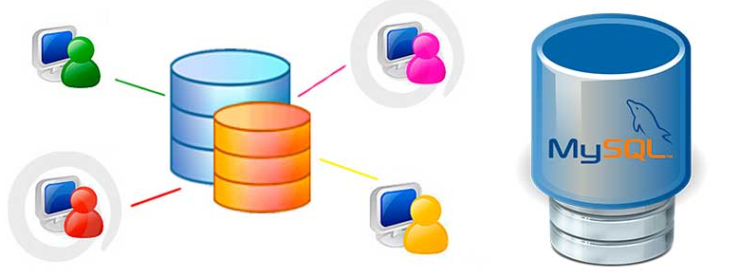
Actores en un Sistema Gestor de Base de Datos
Usuarios de los SGBD
Usuarios de la categoría DBA (administradores)
Usuarios de tipo RESOURCE, que pueden crear sus propios objetos y tener acceso a los objetos sobre los que se les ha concedido permisos.
Usuarios de tipo CONNECT, que solamente pueden utilizar los objetos a los que se les ha concedido permiso

Slide 14
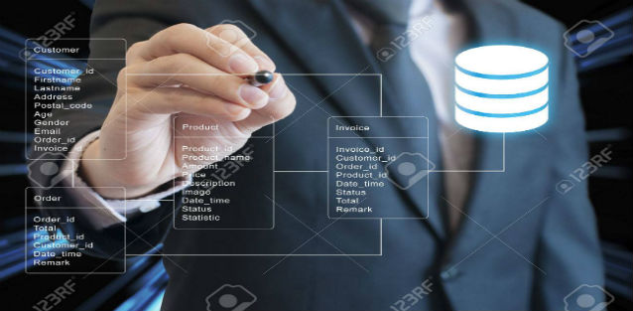
Actores en un Sistema Gestor de Base de Datos
El administrador de la base de datos (DBA)
Es una persona responsable del control del sistema gestor de base de datos. Las principales tareas de un DBA son:
La definición del esquema lógico y físico de la base de datos
La definición de las vistas de usuario
La creación de usuarios
La asignación y edición de permisos para los usuarios
Mantenimiento y seguimiento de la seguridad en la base de datos
Mantenimiento general del sistema gestor de base de datos

Slide 15

Actores en un Sistema Gestor de Base de Datos
Los lenguajes
Un sistema gestor de base de datos debe proporcionar una serie de lenguajes para la definición y manipulación de la base de datos. Estos lenguajes son los siguientes:
Lenguaje de definición de datos (DDL): Para definir los esquemas de la base de datos, crear, alterar o borrar objetos (CREATE, ALTER, DROP)
Lenguaje de manipulación de datos (DML): Para manipular los datos de la base de datos (SELECT, INSERT, UPDATE, DELETE)
Lenguaje de control de datos (DCL). Para ser utilizados en el control de acceso a los datos de la BD (GRANT y REVOKE )

Slide 16
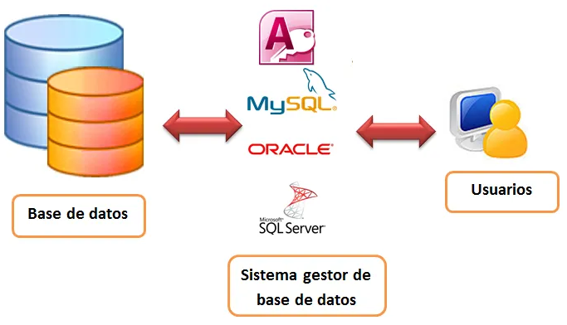
Ventajas de utilizar un Sistema Gestor de Base de Datos
Seguridad de los datos
Control o manipulación de datos
Actualización de los datos en línea
Reducción de tiempos
Mantener organización coherente de los datos
Simplificación del trabajo
Generación de informes a partir de los datos
Accesos concurrentes a las BD

Slide 17
Ejecución de una tarea por parte del SGBD
Petición de la aplicación del usuario.
Examen de la petición en el marco del esquema externo del usuario.
Transformación del esquema externo al conceptual (lógico).
Transformación del esquema conceptual (lógico) al interno (físico).
Interacción con el almacenamiento interno (físico).
Envío de los datos a los buffers del SGBD.
Transformaciones de los datos entre el esquema conceptual (lógico) y el externo.
Transferencia de los datos necesarios al área de trabajo del usuario.

Slide 18
TALLER N° 1
¿Para que me sirve una Base de Datos?
¿Cuales son los componentes de una Base de Datos?
¿Cuáles son los programas que me permiten trabajar (crear, manipular, consultar) las Bases de Datos?, Menciona 2 nombres de este tipo de programas.
Menciona y explica 3 funciones de los SGBD.
¿Cuáles son los actores principales en un SGB?
¿Cuáles son los lenguajes que se utiliza en un SGBD?
De los actores que intervienen en un SGBD ¿Cuál serías tú? y menciona 3 de las funciones básicas que tendrías que realizar.

Slide 19
VIDEOS
https://www.youtube.com/watch?v=4k1n20lRET8
https://www.youtube.com/watch?v=3R27HUwjSUM
https://www.youtube.com/watch?v=yoeV4Ex8C8U

Slide 20
MODELOS DE BASE DE DATOS
Categorías de los modelos de datos
Modelo de datos utilizando Entidad-Relación
Modelo Entidad-Relación extendido y Modelado de Objetos
Herencia, Generalización, Restricciones y Características de la Especialización
y Generalización.
Modelado Conceptual de Objetos mediante diagramas de clase UML
Tipos de relación de grado superior a dos

Slide 21
Fases del Diseño de una BD
Análisis de requisitos
Diseño Conceptual
Implantación en el SGBD

Slide 22
¿Qué es Abstracción?
Objeto
Modelo del Objeto

Slide 23
¿Qué es Abstracción?
Usuarios
Finales
Vista 1
Vista 2
Vista 3
…
Vista n
DBA
Nivel Conceptual
Nivel Físico
SGBD

Slide 24
¿Qué es el Modelado de Datos?
ANALIZAR
MUNDO
REAL
INTERPRETAR
ABSTRAER
MODELO

Slide 25
¿Qué es el Modelado de Datos?
Es la representación de cosas del mundo real.
Es una representación de la realidad que contiene las características generales de algo que se va a realizar. En base de datos, esta representación la elaboramos de forma gráfica.
Es una colección de herramientas conceptuales para describir los datos, las relaciones que existen entre ellos, semántica asociada a los datos y restricciones de consistencia.

Slide 26
Categorías de Conceptos que se pueden modelar o abstraer
Categoría de Conceptos | Ejemplos
Objetos físicos | Televisión, Avión
Especificaciones, diseños o descripciones de cosas | Especificaciones de un producto, descripción del vuelo
Lugares | Tienda, Aeropuerto
Transacciones | Venta, Pago, Reservación
Roles de la gente | Cajero, Piloto
Contenedores de otras cosas | Tienda, Avión
Cosas en un contenedor | Artículo, Pasajero
Conceptos abstractos | Enfermedades
Eventos | Venta, Robo, Reunión, Vuelo, Accidente
Reglas y Políticas | Política devolución, política cancelación
Catálogo | Catálogo productos, catálogo partes
Registros | Recibos, Contratos, Bitácoras
Manuales, libros | Manual reparación, manual empleado

Slide 27
Los Modelos de Datos se dividen en 3 grupos:
Modelos lógicos basados en objetos.
Modelo Entidad-Relación.
Modelo Orientado a Objetos.
Modelos lógicos basados en registros.
Modelo Relacional.
Modelo Jerárquico.
Modelo de Red.
Modelos físicos de datos.
Modelo UML (Unified Modeling Language).
Modelo de memoria de elementos.

Slide 28
Modelo Entidad-Relación (E-R)
El modelo E-R se basa en una percepción del mundo real, la cual esta formada por OBJETOS BÁSICOS llamados entidades y las relaciones entre estos objetos así como las características de estos objetos llamados atributos.

Slide 29
Modelo Entidad-Relación (E-R)
Una entidad es un objeto que existe y se distingue de otros objetos de acuerdo a sus características llamadas atributos. Las entidades pueden ser concretas como una persona o abstractas como una fecha.
Entidad

Slide 30
Modelo Entidad-Relación (E-R)
Un conjunto de entidades es un grupo de entidades del mismo tipo. Por ejemplo el conjunto de entidades CUENTA, podría representar al conjunto de cuentas de un BANCO, o ESTUDIANTE representa a un conjunto de entidades de todos los estudiante que existen en la UDEA.

Slide 31
Modelo Entidad-Relación (E-R)
Una entidad se caracteriza y distingue de otra por los atributos, en ocasiones llamadas propiedades, que representan las características de una entidad.
Atributo

Slide 32
Modelo Entidad-Relación (E-R)
Los atributos de una entidad pueden tomar un conjunto de valores permitidos al que se le conoce como dominio del atributo. Así cada entidad se describe por medio de un conjunto de parejas formadas por el atributo y el valor de dato. Habrá una pareja para cada atributo del conjunto de entidades.

Slide 33
Modelo Entidad-Relación (E-R)
Ejemplos de dominio:
Hacer una descripción en pareja para la entidad alumno con los atributos Expediente, Nombres y Carrera.
Atributo - Valor
Expediente: 0208MTI-S034
Nombres: Sánchez Osuna Ana
Carrera: Ing. Sistemas
O considerando el ejemplo de un Empleado cuyos atributos son: Nombres, Salario.
Atributo - Valor
Nombres: Daniel Colín Morales
Salario: 300000

Slide 34
Modelo Entidad-Relación (E-R)
Una relación es la asociación que existe entre dos o más entidades.
Relación

Slide 35
Modelo Entidad-Relación (E-R)
La cantidad de entidades en una relación determina el grado de la relación.
Alumno
Madre
Cursa
Padres
Hijo
Materia
Padre

Slide 36
TALLER N° 2
¿Para qué me sirve la abstracción?
¿Menciona los 3 niveles de abstracción y quién actúa en cada nivel?
¿Qué es el modelado de datos?
Menciona 3 categorías de conceptos que se pueden modelar y menciona un ejemplo de cada uno de ellos.
Menciona cómo se clasifican los distintos modelos de datos
Menciona un Modelo de Datos de cada clasificación
Menciona y describe los elementos básicos del Modelo de Entidad-Relación
¿Qué es el dominio de un atributo?
¿Cómo se determina el grado de una relación?

Slide 37
Modelo Entidad-Relación (E-R)
Existen 2 tipos de limitantes que permiten establecer las validaciones necesarias para conseguir que los datos correspondan con la realidad.
Tipos de relaciones
Dependencia de existencia

Slide 38
Modelo Entidad-Relación (E-R)
Tipos de relaciones
Existen 4 tipos de relaciones que pueden establecerse entre entidades, las cuales establecen con cuantas entidades de tipo B se puede relacionar una entidad de tipo A:
Uno a uno (1:1)
Uno a muchos (1:N) 1-* -1-M
Muchos a uno (N:1) M-1
Muchos a muchos (N:N) - INTERMEDIA M-M
A estos tipos de relaciones, también se les conoce como Cardinalidad.

Slide 39
Modelo Entidad-Relación (E-R)
Tipos de relaciones
UNO A UNO (1:1)
Se presenta cuando existe una relación como su nombre lo indica uno a uno, denominado también relación de matrimonio. Una entidad del tipo A solo se puede relacionar con una entidad del tipo B, y viceversa.
A2-A
A2-B
A1-A
A3-A
A1-B
A3-B
A
R
B

Slide 40
Modelo Entidad-Relación (E-R)
Tipos de relaciones
Ejemplos: UNO A UNO (1:1)
CONTRIBUYENTE – IMPUESTO AUTOMOVIL – EMPLEADO
ALUMNO – No. EXPEDIENTE
PERSONA – CEDULA - copia
PERSONA – HUELLA DIGITAL

Slide 41
Modelo Entidad-Relación (E-R)
Tipos de relaciones
UNO A MUCHOS (1:N)
Significa que una entidad del tipo A puede relacionarse con cualquier cantidad de entidades del tipo B, y una entidad del tipo B solo puede estar relacionada con una entidad del tipo A.
A2-A
A2-B
A1-A
A3-A
A1-B
A3-B
A
R
B

Slide 42
Modelo Entidad-Relación (E-R)
Tipos de relaciones
Ejemplos: UNO A MUCHOS (1:N)
CLIENTE – CUENTAS EN UN BANCO
PADRE – HIJOS
CAMIÓN – PASAJEROS
ZOOLÓGICO – ANIMALES
ÁRBOL – HOJAS

Slide 43
Modelo Entidad-Relación (E-R)
Tipos de relaciones
MUCHOS A MUCHOS (N:N)
Una relación de muchos a muchos se produce cuando varios registros de una tabla A se asocian a varios registros de otra tabla B. Por ejemplo, existe una relación de muchos a muchos entre los clientes y los productos: los clientes pueden comprar varios productos y los productos pueden ser comprados por muchos clientes..
A2-A
A2-B
A1-A
A3-A
A1-B
A3-B
A
R
B

Slide 44
Modelo Entidad-Relación (E-R)
Tipos de relaciones
IMPORTANTE
La cardinalidad para cada conjunto de entidades depende del punto de vista que se le de al modelo en estudio, claro esta, sujetándose a la realidad.

Slide 45
Modelo Entidad-Relación (E-R)
Dependencia de existencia
Refiriéndonos a las mismas entidades A y B, decimos que si la entidad A depende de la existencia de la entidad B, entonces A es dependiente de existencia por B, si eliminamos a B tendríamos que eliminar por consecuente la entidad A, en este caso B es la entidad Dominante y A es la entidad subordinada.

Slide 46
Modelo Entidad-Relación (E-R)
Llaves primarias o primary key
La distinción de una entidad entre otra se debe a sus atributos, lo cual la hace única.
Una llave primaria es aquel atributo el cual consideramos clave para la identificación de los demás atributos que describen a la entidad.

Slide 47
Modelo Entidad-Relación (E-R)
Llave primaria
Grado
Carrera
Nombre
Alumno
Domicilio
Identificacion
No. Expediente
Llaves
Primaria

Slide 48
Modelo Entidad-Relación (E-R)
Llaves secundaria o foreign key
Una clave foránea es una columna o un conjunto de columnas en una tabla cuyos valores corresponden a los valores de la clave primaria de otra tabla.

Slide 49
Modelo Entidad-Relación (E-R)
Diferencias
La clave primaria identifica un registro único de una tabla.
La clave foránea relaciona los datos de un registro de una tabla con los de otra, o con un registro distinto de la misma tabla.

Slide 50
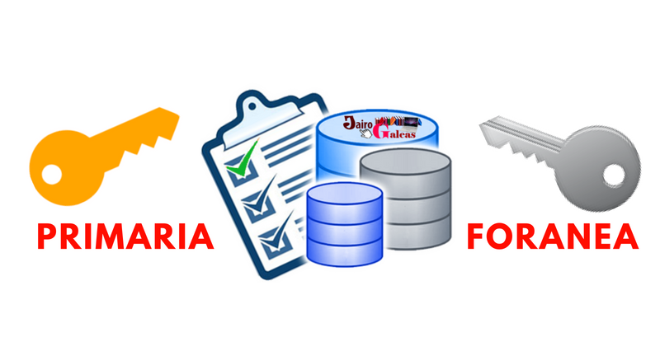
Modelo Entidad-Relación (E-R)
Diferencias

Slide 51
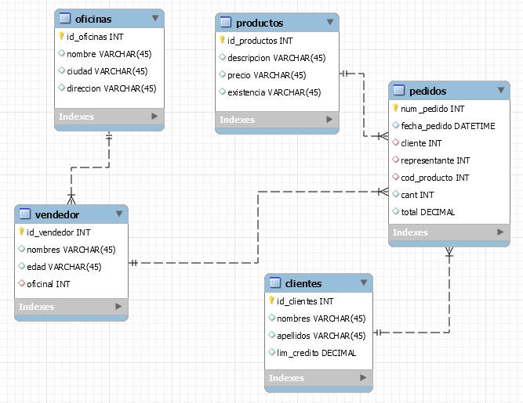
Modelo Relacional (ER)
Ejercicios de ejemplo
Empresa distribución
de productos

Slide 52
Normalización de BD
La normalización es el proceso de organizar datos (atributos) en una base de datos por medio de unas regla.
Están son:
Primera Forma Normal (1FN)
Segunda Forma Normal (2FN)
Tercera Forma Normal (3FN)

Slide 53
TALLER N° 3
Investigar cada una de las normas y realizar ejemplo de cada una.
Primera Forma Normal (1FN)
Segunda Forma Normal (2FN)
Tercera Forma Normal (3FN)

Slide 54
Normalización de BD
Las bases de datos se normalizan para:
Evitar la redundancia de datos.
Proteger la integridad de los datos.
Evitar problemas de actualización de los datos en las tablas.
Para poder decir que nuestra base de datos está normalizada deben respetarse 3 niveles de normalización.

Slide 55
Normalización de BD
La primera forma Normal.
Eliminar los grupos repetitivos de la tablas individuales.
Crear una tabla separada por cada grupo de datos relacionados.
Identificar cada grupo de datos relacionados con una clave primaria

Slide 56
Normalización de BD
La Segunda forma Normal.
Crear tablas separadas para aquellos grupos de datos que se aplican a varios registros.
2.Relacionar estas tablas mediante una clave externa.
3.Estar en la 1FN.

Slide 57
Normalización de BD
La Tercera forma Normal.
Eliminar aquellos campos que no dependan de la clave.
Ninguna columna puede depender de una columna que no tenga una clave.
No puede haber datos derivados.
Estar en la 2FN.

Slide 58
TIPOS DE DATOS
Los mas trabajados.
CHAR(20) - LEE
VARCHAR(20) -LEE
TIME- 2-12-2020
DATE
DATETIME - 2-12-2020 6:30 PM - 2020
INT
FLOAT
BLOB

Slide 59



Ejercicios

Slide 60
Modelo Entidad-Relación (E-R)
Ejercicios del Modelo E-R
Empresa distribución de productos
Control de un inventario (Altas y bajas).
Recepción, Atención y Alta de pacientes en un hospital.
Control de calificaciones de los alumnos.
Inscripción de alumnos.
Elaborar los modelos y diagramas considerando:
Análisis de requisitos: Determinar las entidades necesarias y sus atributos.
Utilizar la simbología adecuada para la representación del modelo E-R.
Poner un nombre a la relación entre entidades.
En la simbología, considerar la cardinalidad de las relaciones.
En la simbología, considerar la llave primaria
Definir el grado de cada relación.

